Slide 1

Ciencia de Datos y BigData
Clustering 2
Dr. José Ramón Iglesias
DSP-ASIC BUILDER GROUP
Director Semillero TRIAC
Ingenieria Electronica
Universidad Popular del Cesar

Slide 2
Mapa de Ruta
Intuición general de clustering
Conocimiento de los Datos e Información Relevante al problema
Importancia del conocimiento de dominio
Similaridad y/o Distancia entre datos
Algoritmos de agrupamiento (GMM y Jerárquicos)
Evaluación de resultados: Visualización, Medidas y relevancia: utilidad o impacto

Slide 3
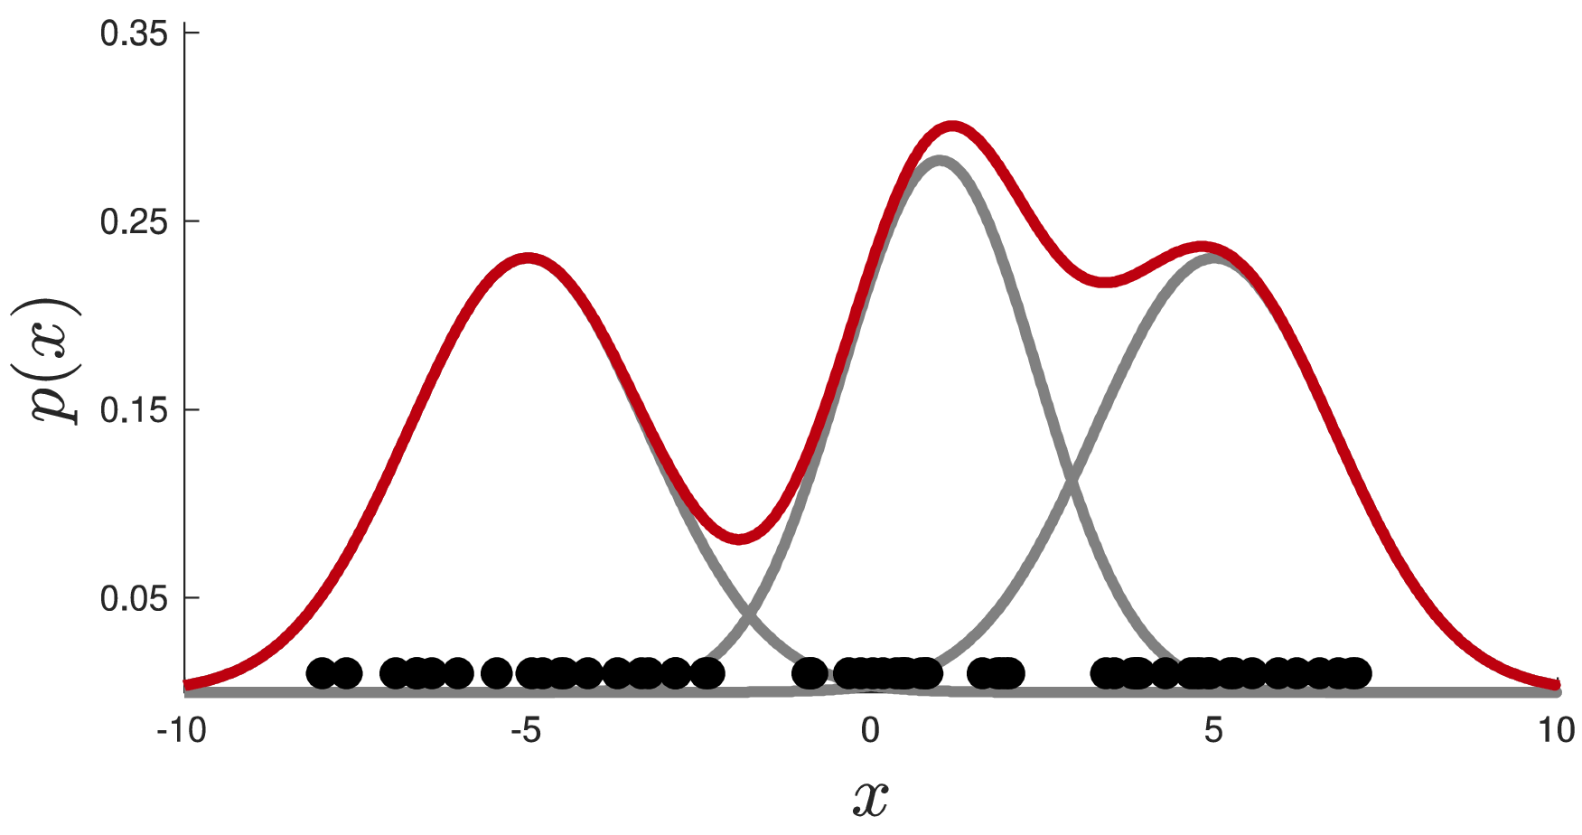
Mezcla de Gaussianas (GMM)
Supongamos tener alguna información
Datos numéricos (reales),
producidos por una densidad mezcla de Gaussianas,

Slide 4
Cómo funciona el GMM?
Se fija la cantidad de gaussianas,
se estiman los parámetros de cada gaussiana
se asigna c/dato como proveniente de una de las componentes de la mezcla.
La estimación se realiza mediante el algoritmo Expectation Maximization.

Slide 5
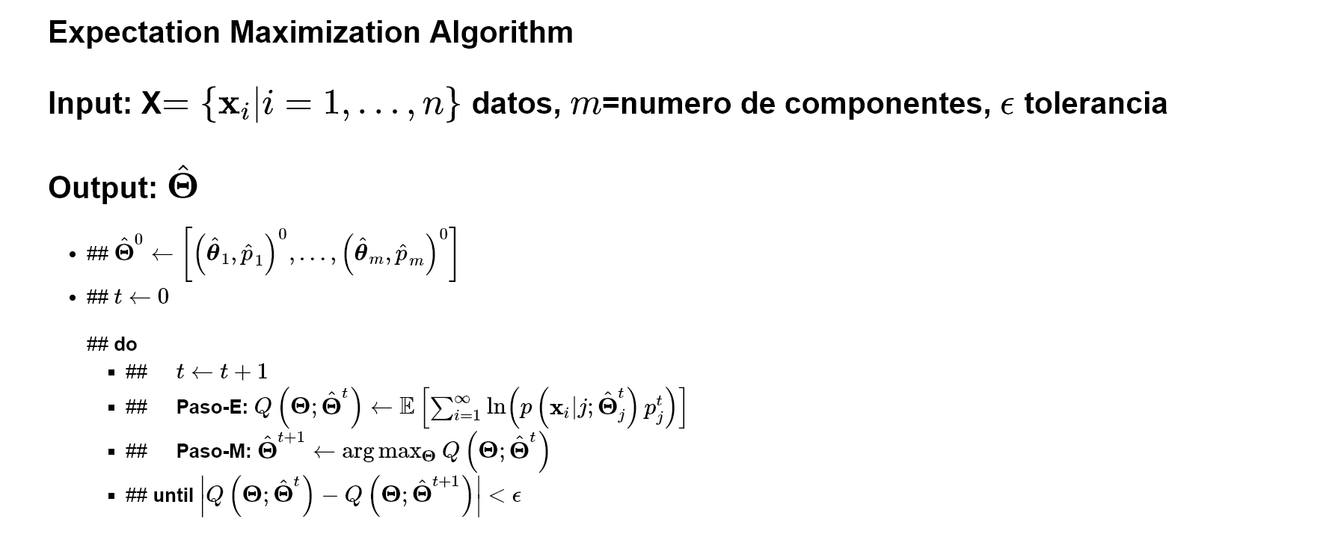
Cómo funciona GMM?

Slide 6
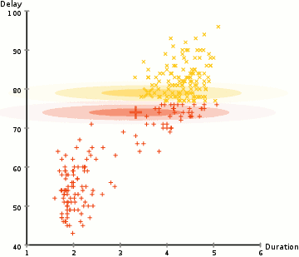
Cómo funciona GMM?
Comenzamos con una partición aleatoria de la cual se sacan los parámetros de inicio y desde allí se itera

Slide 7
Parámetros
Gran problema de GMM es la determinación del número de componentes de la mezcla
Si no se elige un buen número, el modelo parte de forma aglutinada pero los clusters pueden no tener sentido.
La otra característica que puede ser forzada de inicio es el tipo de matriz de varianza covarianza:
'full' (each component has its own general covariance matrix),
'tied' (all components share the same general covariance matrix),
'diag' (each component has its own diagonal covariance matrix),
'spherical' (each component has its own single variance).

Slide 8
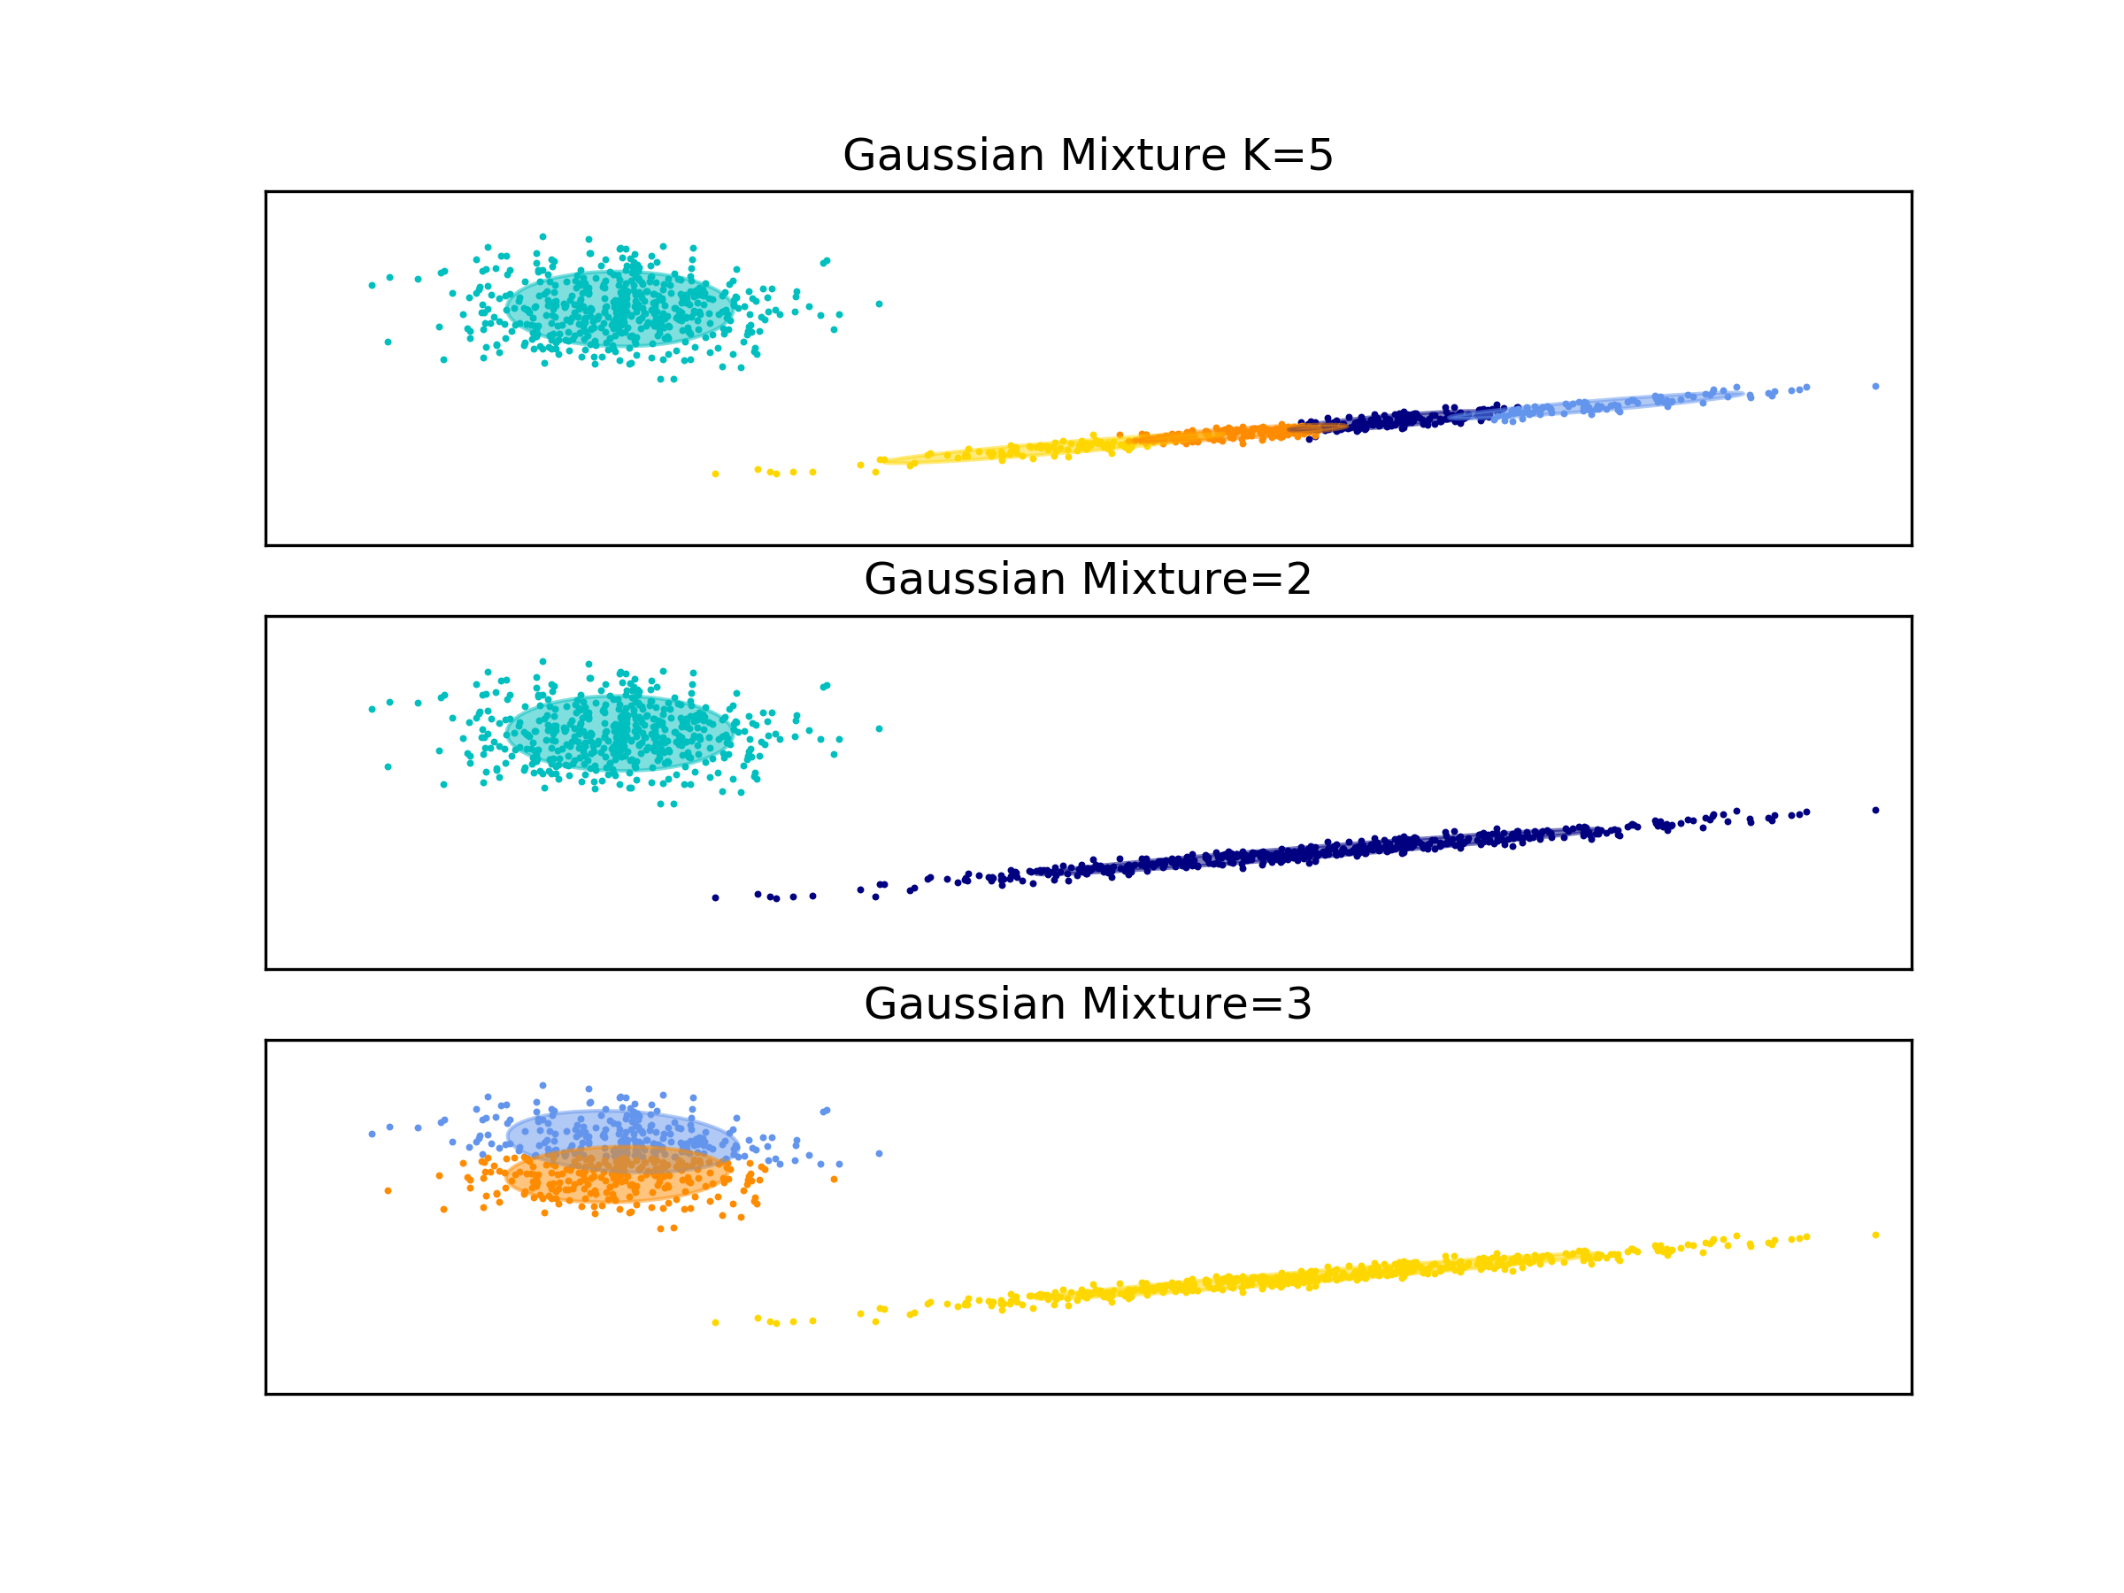
Matriz de covarianza ‘full’ del módulo sklearn.
Note_fig2.ipynb

Slide 9
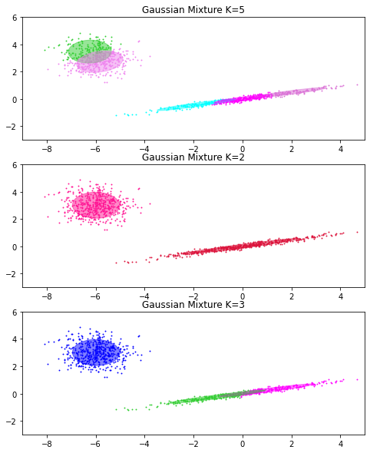
Matriz de covarianza ‘full’ del módulo sklearn.
Note_fig2.ipynb

Slide 10
Elección del modelo: k y tipo de matriz
Bayesian Information Criterium (BIC) da un score al modelo con m parámetros.
𝐵𝐼𝐶=−2∗𝑙𝑜𝑔(L(𝚯))+𝑙𝑜𝑔(𝑛)m (menos es mejor)
Puede usarse otro índice llamado Akaike Information Criterium (AIC) 𝐴𝐼𝐶=−2∗𝑙𝑜𝑔(L(𝚯))+2m (menos es mejor)
donde L(Θ) es la verosimilitud, 𝑛 el número de datos, y m el número de parámetros estimados, ( k, el número de componentes, más las medias y entradas de la matriz de varianza covarianza.)
La figura siguiente está generada por el script Note_fig3.ipynb

Slide 11
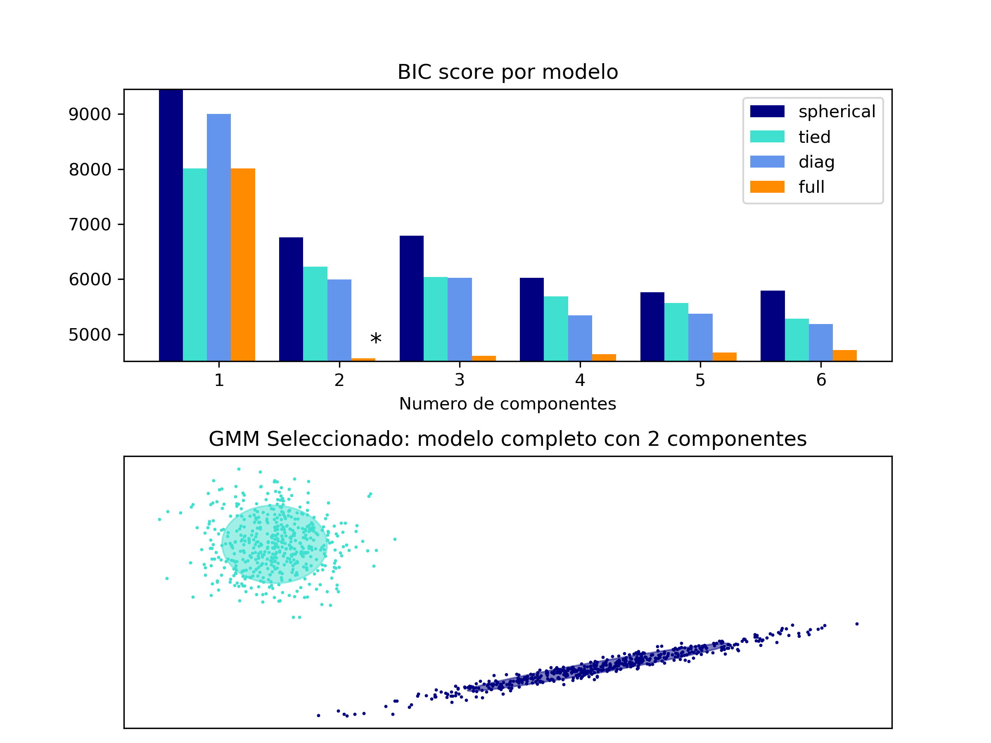
Note_fig3.ipynb

Slide 12
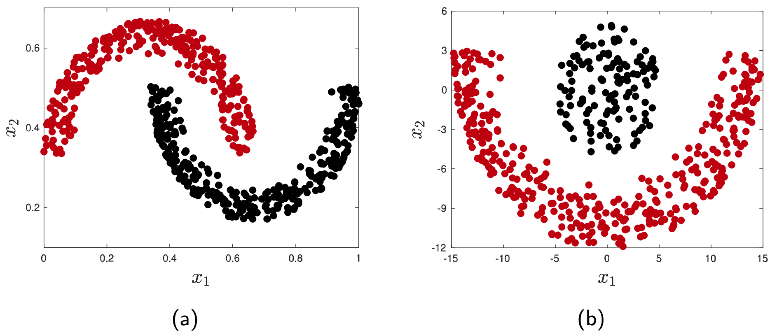
Mezcla de Gaussianas (GMM)
Gaussian Mixture Model
Cualquier dato puede ser modelado con una mezcla de gaussianas?

Slide 13
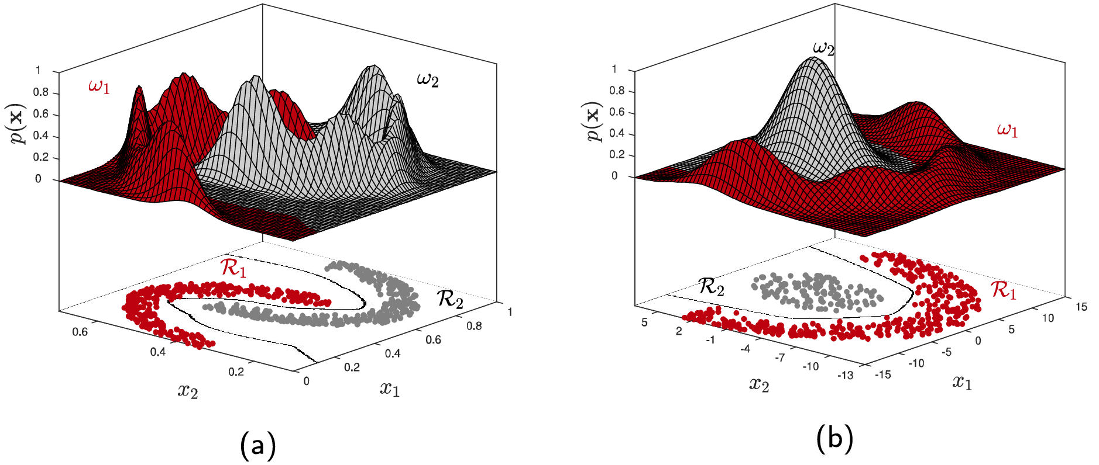
Mezcla de Gaussianas (GMM)
No todos, pero muchos si se pueden modelar, si uno conoce la cantidad de gaussianas que forman la mezcla

Slide 14
Clustering jerárquico aglomerativo
Bottom-up
Al comenzar, cada objeto es su propio cluster
Se define una noción de semejanza entre clusters usando una medida de similaridad o distancia entre elementos
Se unen en un solo cluster el par de clusters más semejantes
La historia de uniones forma un árbol (dendograma)

Slide 15
Clustering jerárquico
Si no queremos especificar k…
Algoritmos jerárquicos que generan una
taxonomía jerárquica de clusters (dendrograma)
Interpretación más rica
Más difícil de interpretar
El corte del árbol tiene que ser ortogonal

Slide 16
Semejanza entre clusters
Single-linkage
Para cada par de clusters A y B, el par de objetos a, b más cercanos tal que a pertenece a A y b pertenece a B
Se unen los clusters con el par de objetos más semejante
Complete-linkage
Para cada par de clusters A y B, el par de objetos a, b más distantes tal que a pertenece a A y b pertenece a B
Se unen los clusters con el par de objetos más semejante

Slide 17
Semejanza entre clusters
Average-link
Para cada par de clusters A y B, se calcula la distancia entre todo par de objetos a, b tal que a pertenece a A y b pertenece a B
Se unen los clusters con el promedio de distancia más bajo
Centroid: Se unen los clusters con los centroides más cercanos
Ward-link
Para cada par de clusters A y B, se calcula la varianza al unirlos
Se unen los clusters con la mínima varianza

Slide 18
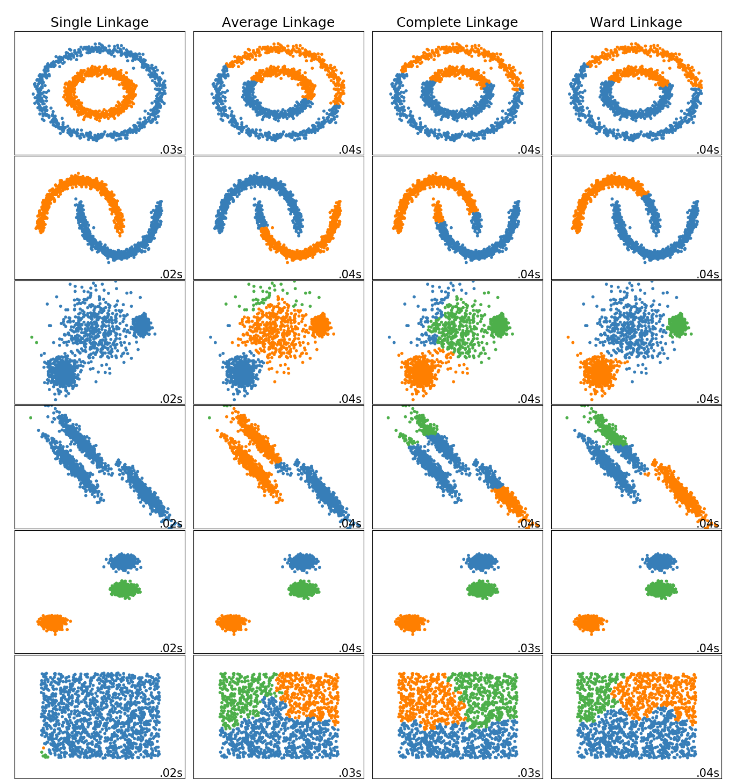
Clustering
jerárquico
note_fig9.ipynb

Slide 19
Agregando restricción de conectividad
Las restricciones de conectividad implican que solo clusters adyacentes pueden unirse
Para ello se usa una matriz de conectividad que define los vecinos de cada muestra dada una estructura de los datos
Puede incitar a armar clusters desbalanceados, algunos muy grandes y otros muy pequeños.

Slide 20
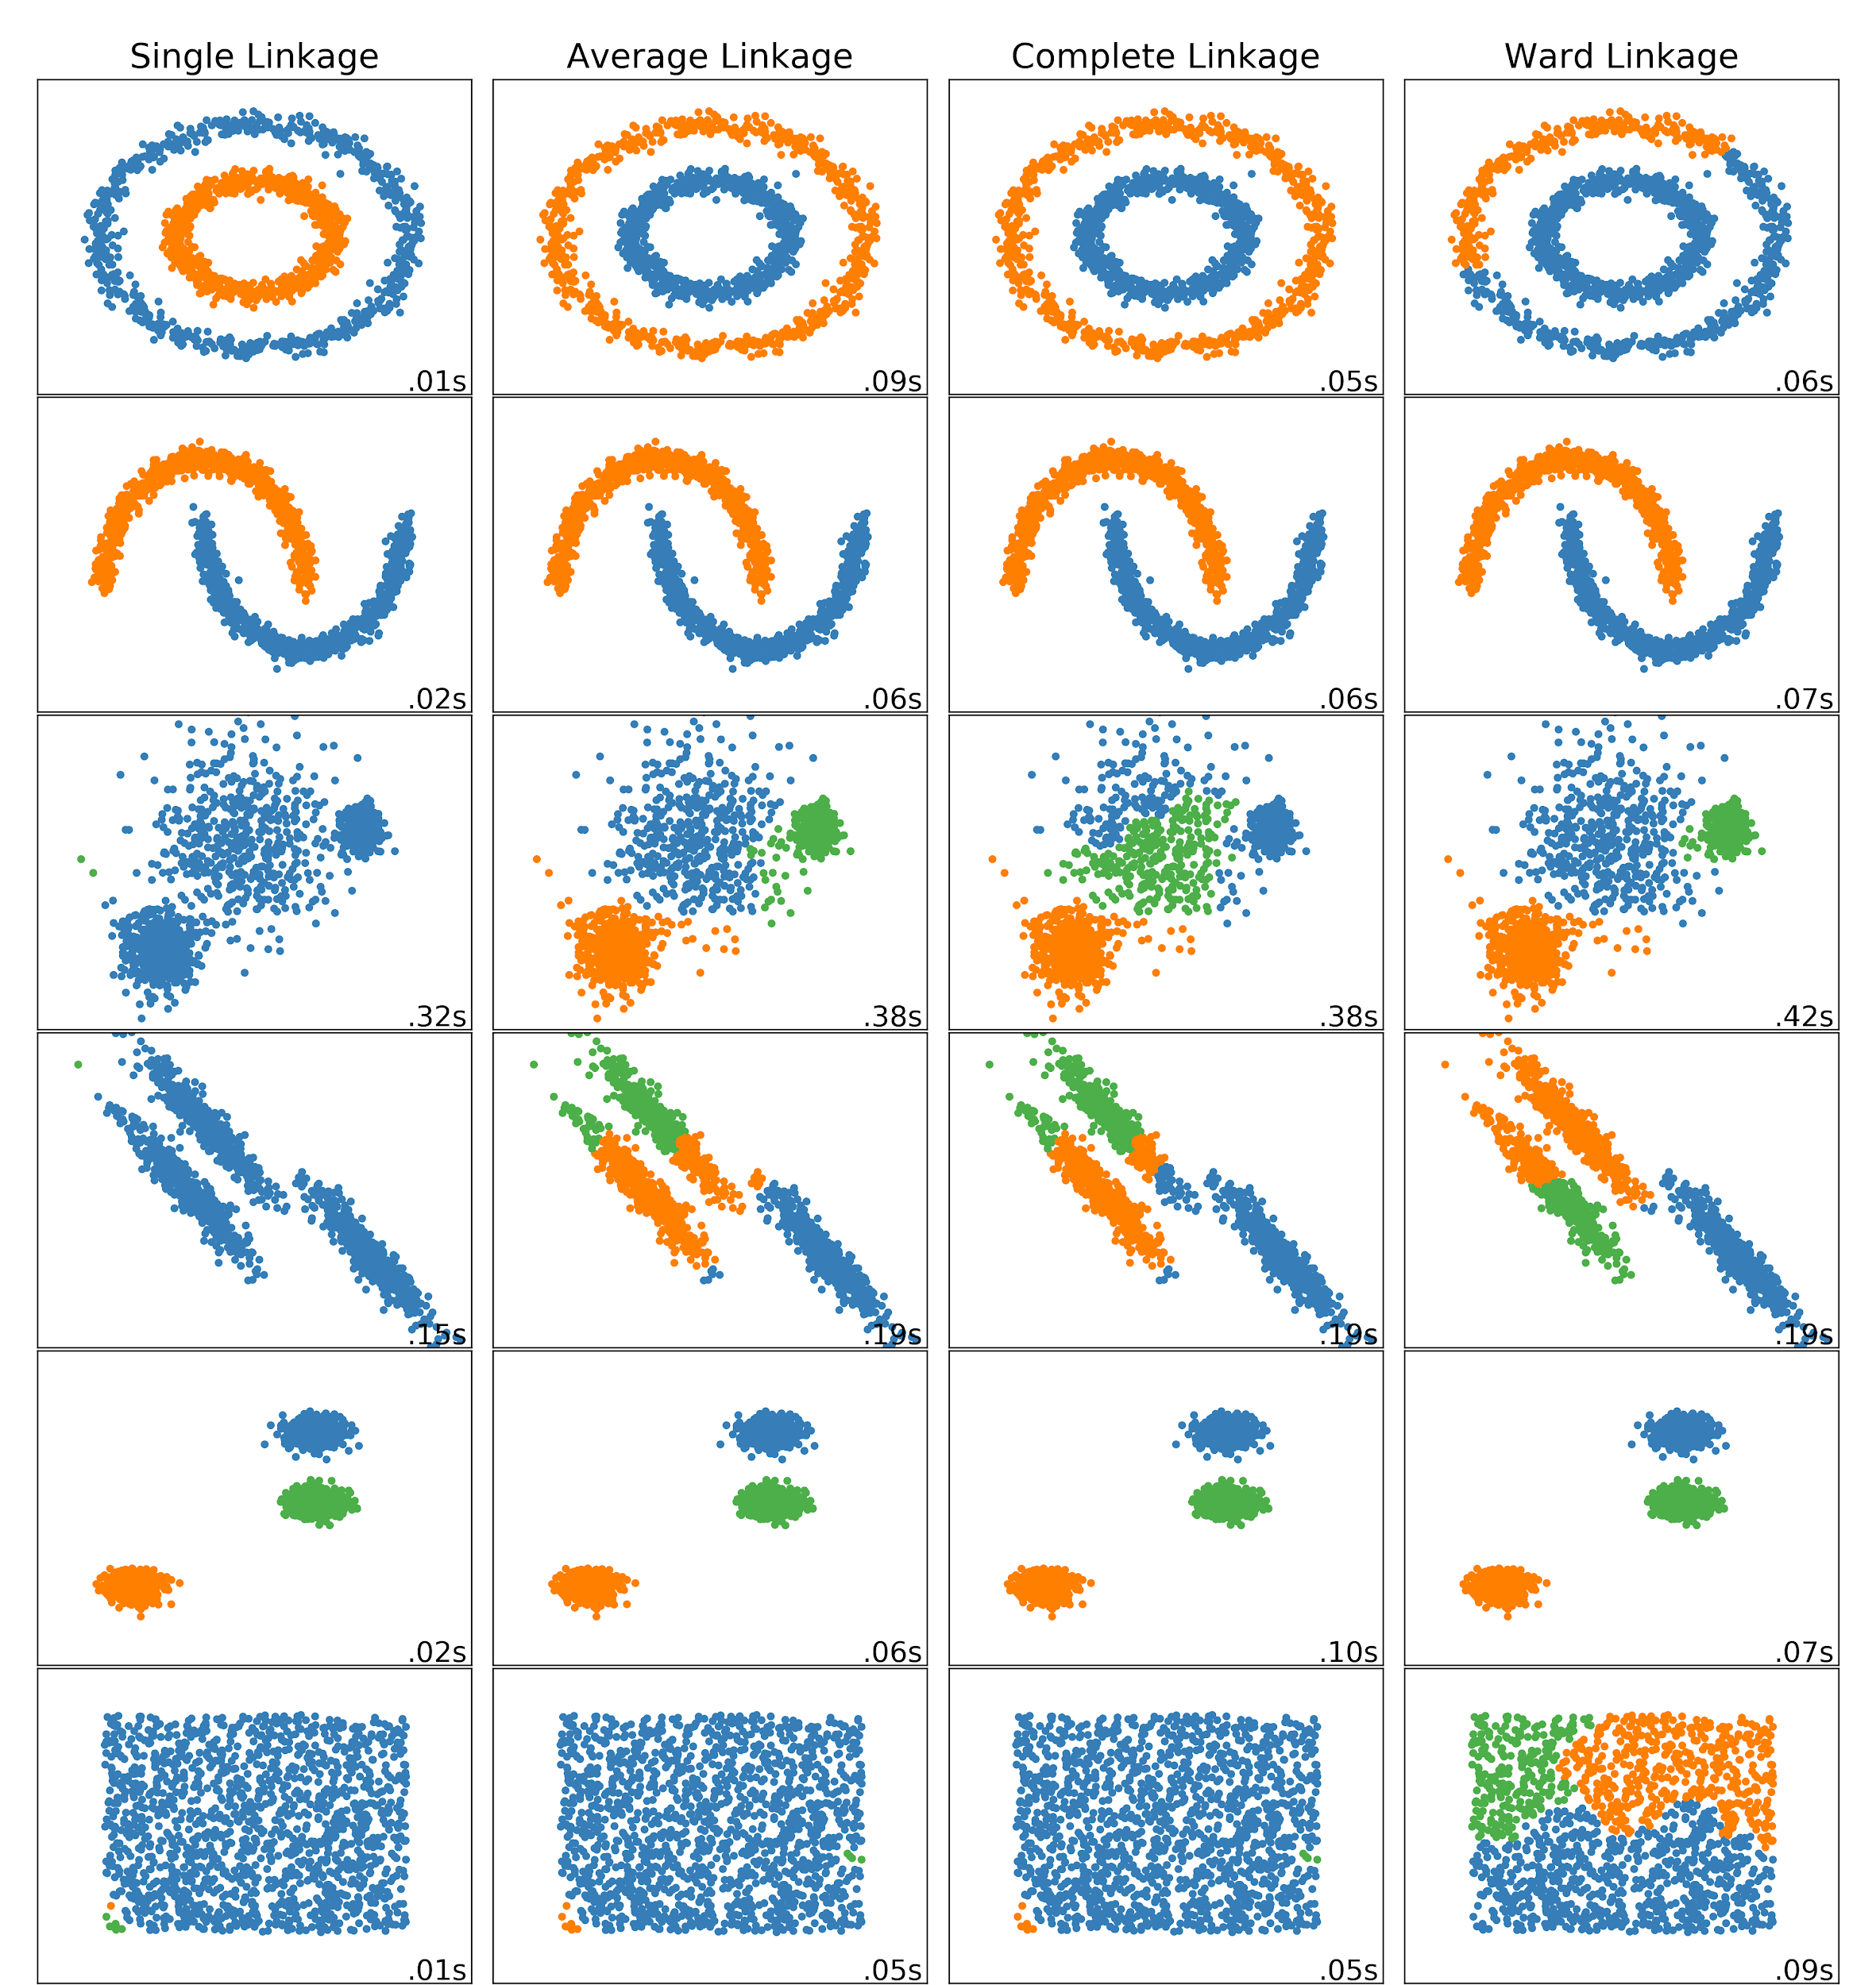
Clustering
jerárquico
con restriccion de
conectividad

Slide 21
Proyección usando spectral embedding
Databases grandes pueden ser visualizadas con embeddings.
En este caso se usa spectral embedding para observar agrupamiento de imágenes de números manuscritos.
Las clases son balanceadas, sin embargo se observa la tendencia a armar clases desbalanceadas.
Single linkage tiene tendencia a hacer crecer desproporcionadamente un cluster.

Slide 22
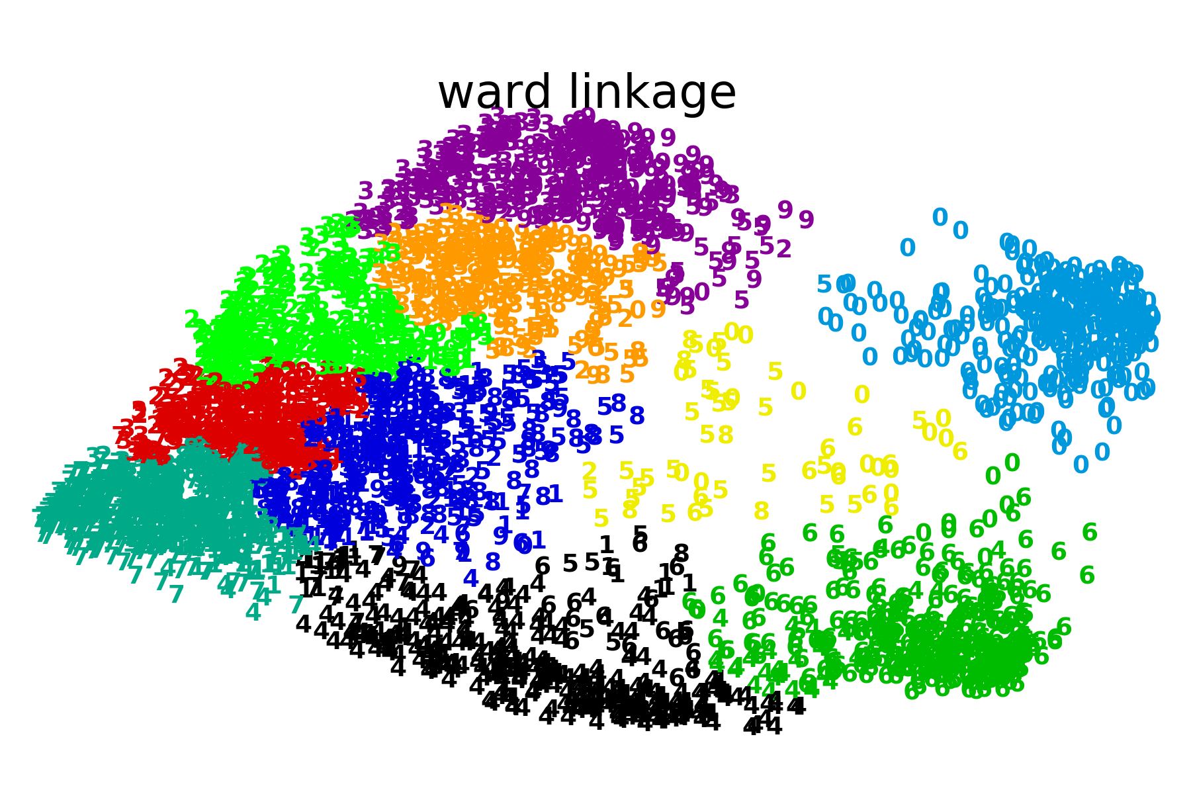

Slide 23
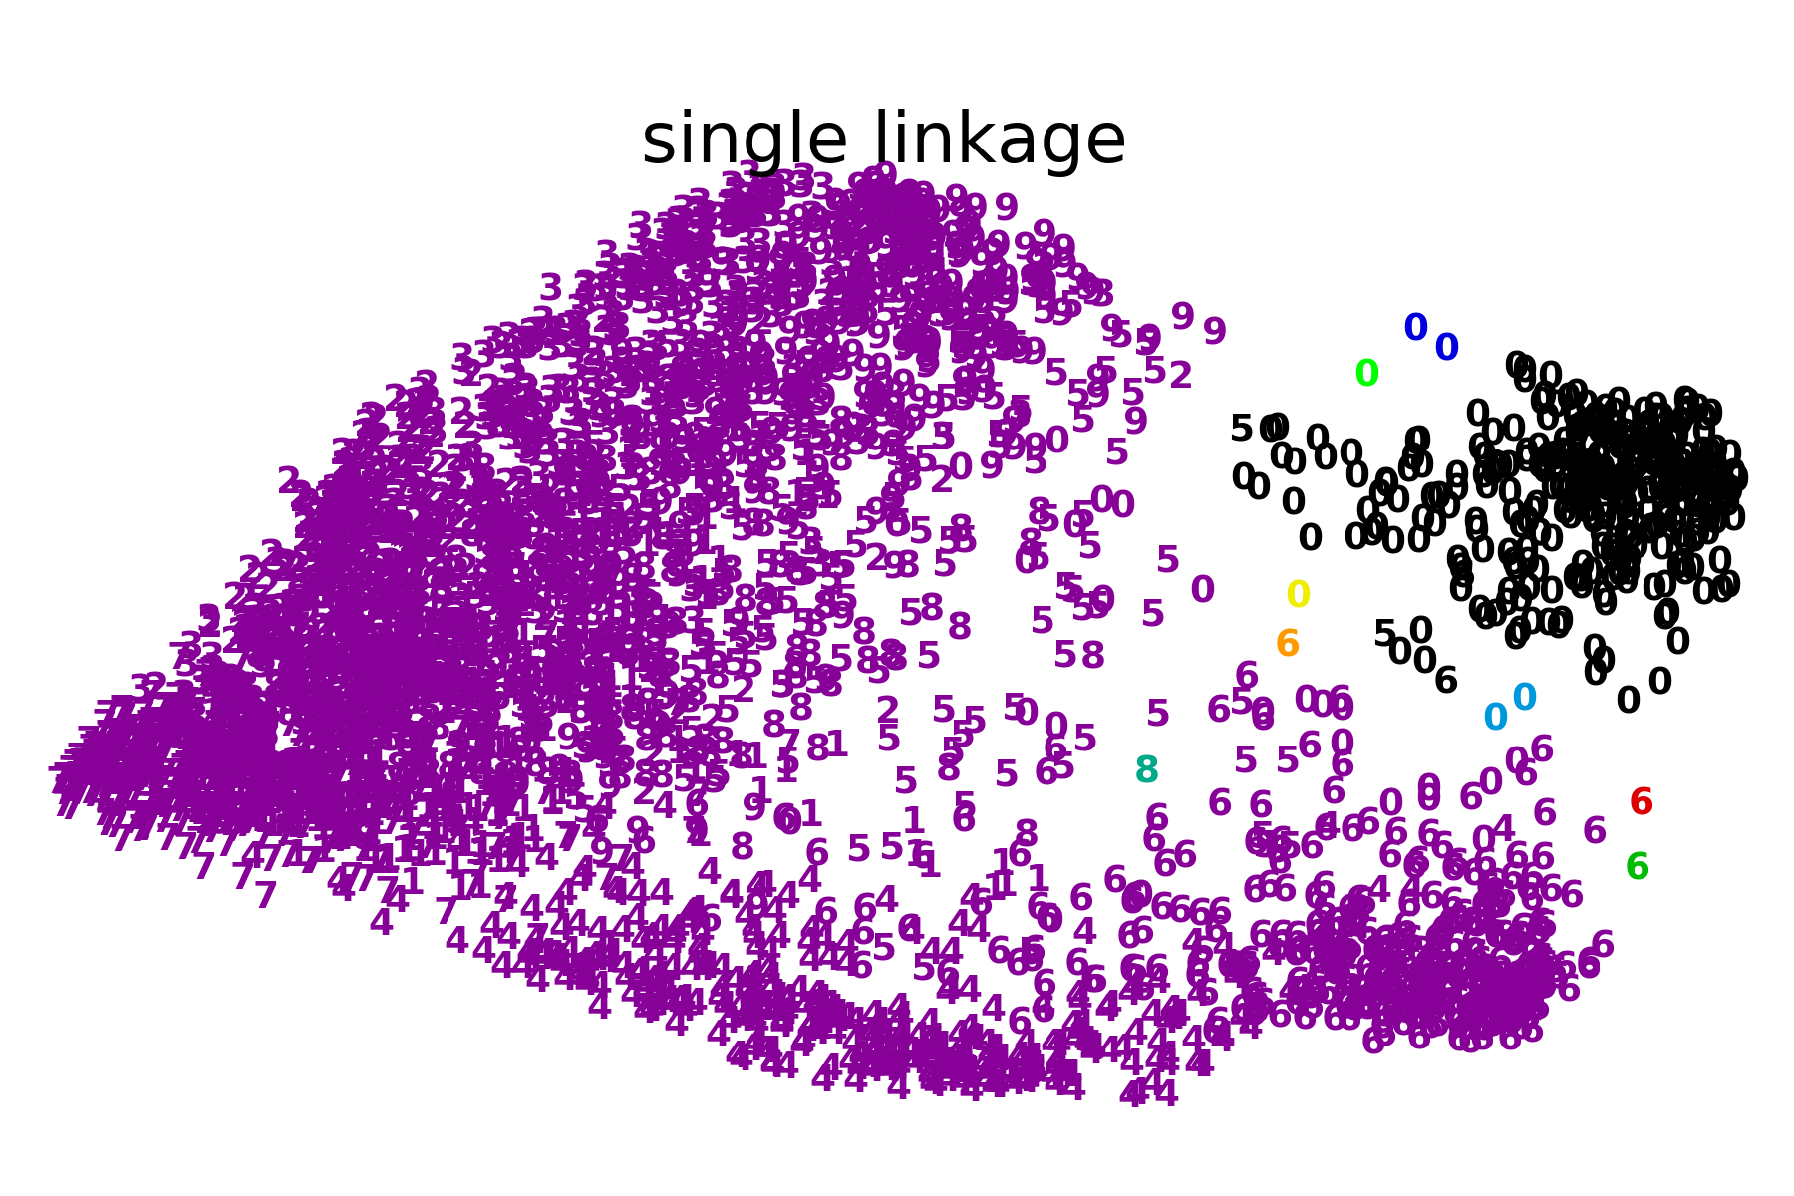

Slide 24
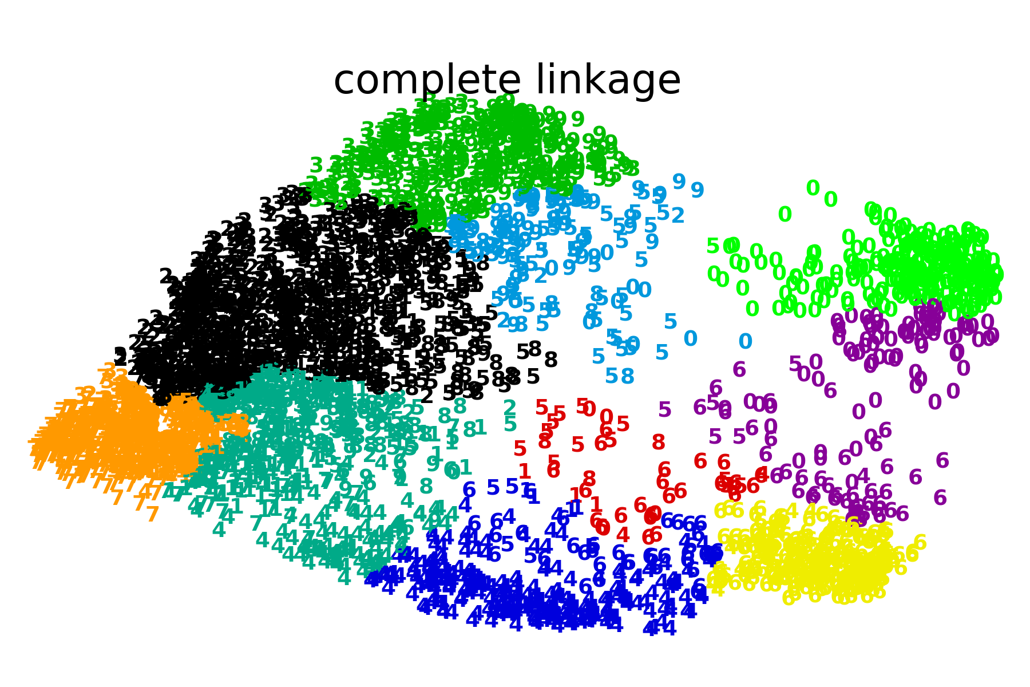

Slide 25
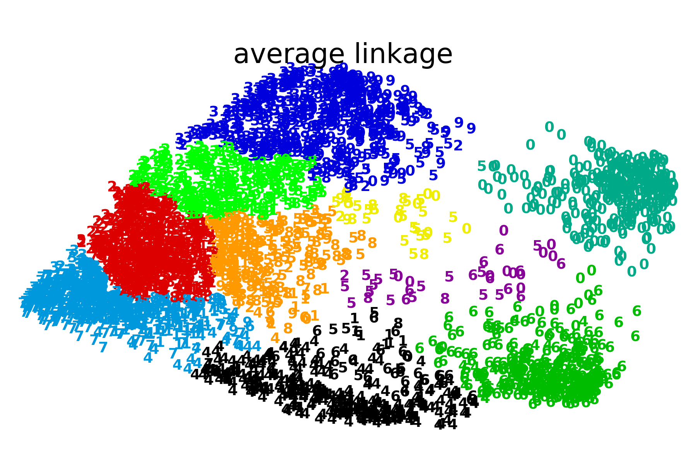

Slide 26
Evaluación
Un experto de dominio interpreta los clusters y encuentra información valiosa
¿Cómo mostrar el contenido de los clusters?
Centroides (o medoides)
Resumen de características
Características más distintivas de cada cluster
Aplicar un algoritmo de aprendizaje automático interpretable (Decision Tree)

Slide 27
Evaluación intrínseca
Coeficiente Silhouette
Mide la semejanza de cada objeto al cluster al que se asigna (cohesión), comparada con otros clusters (separación).
Valores entre -1 y 1
Si el valor es bajo o negativo, el agrupamiento no es compacto.
https://scikit-learn.org/stable/auto_examples/cluster/plot_kmeans_silhouette_analysis.html
Gráfico de codo (Elbow method)
Se observa la inercia en función del número de clusters.

Slide 28
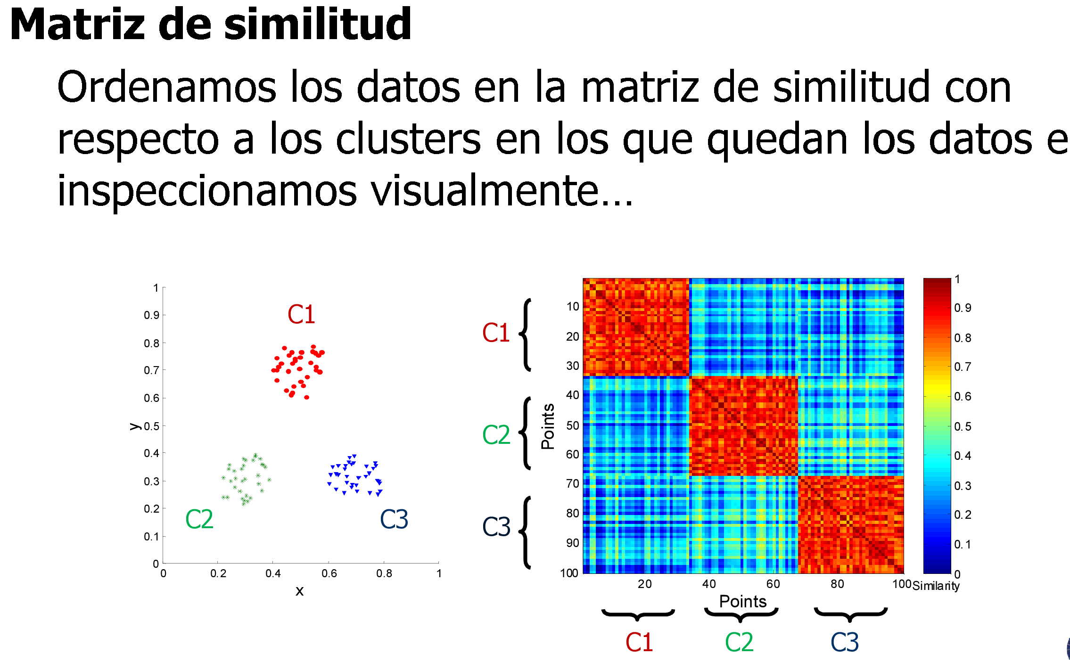
Evaluación sin clases
Matriz de similaridad

Slide 29
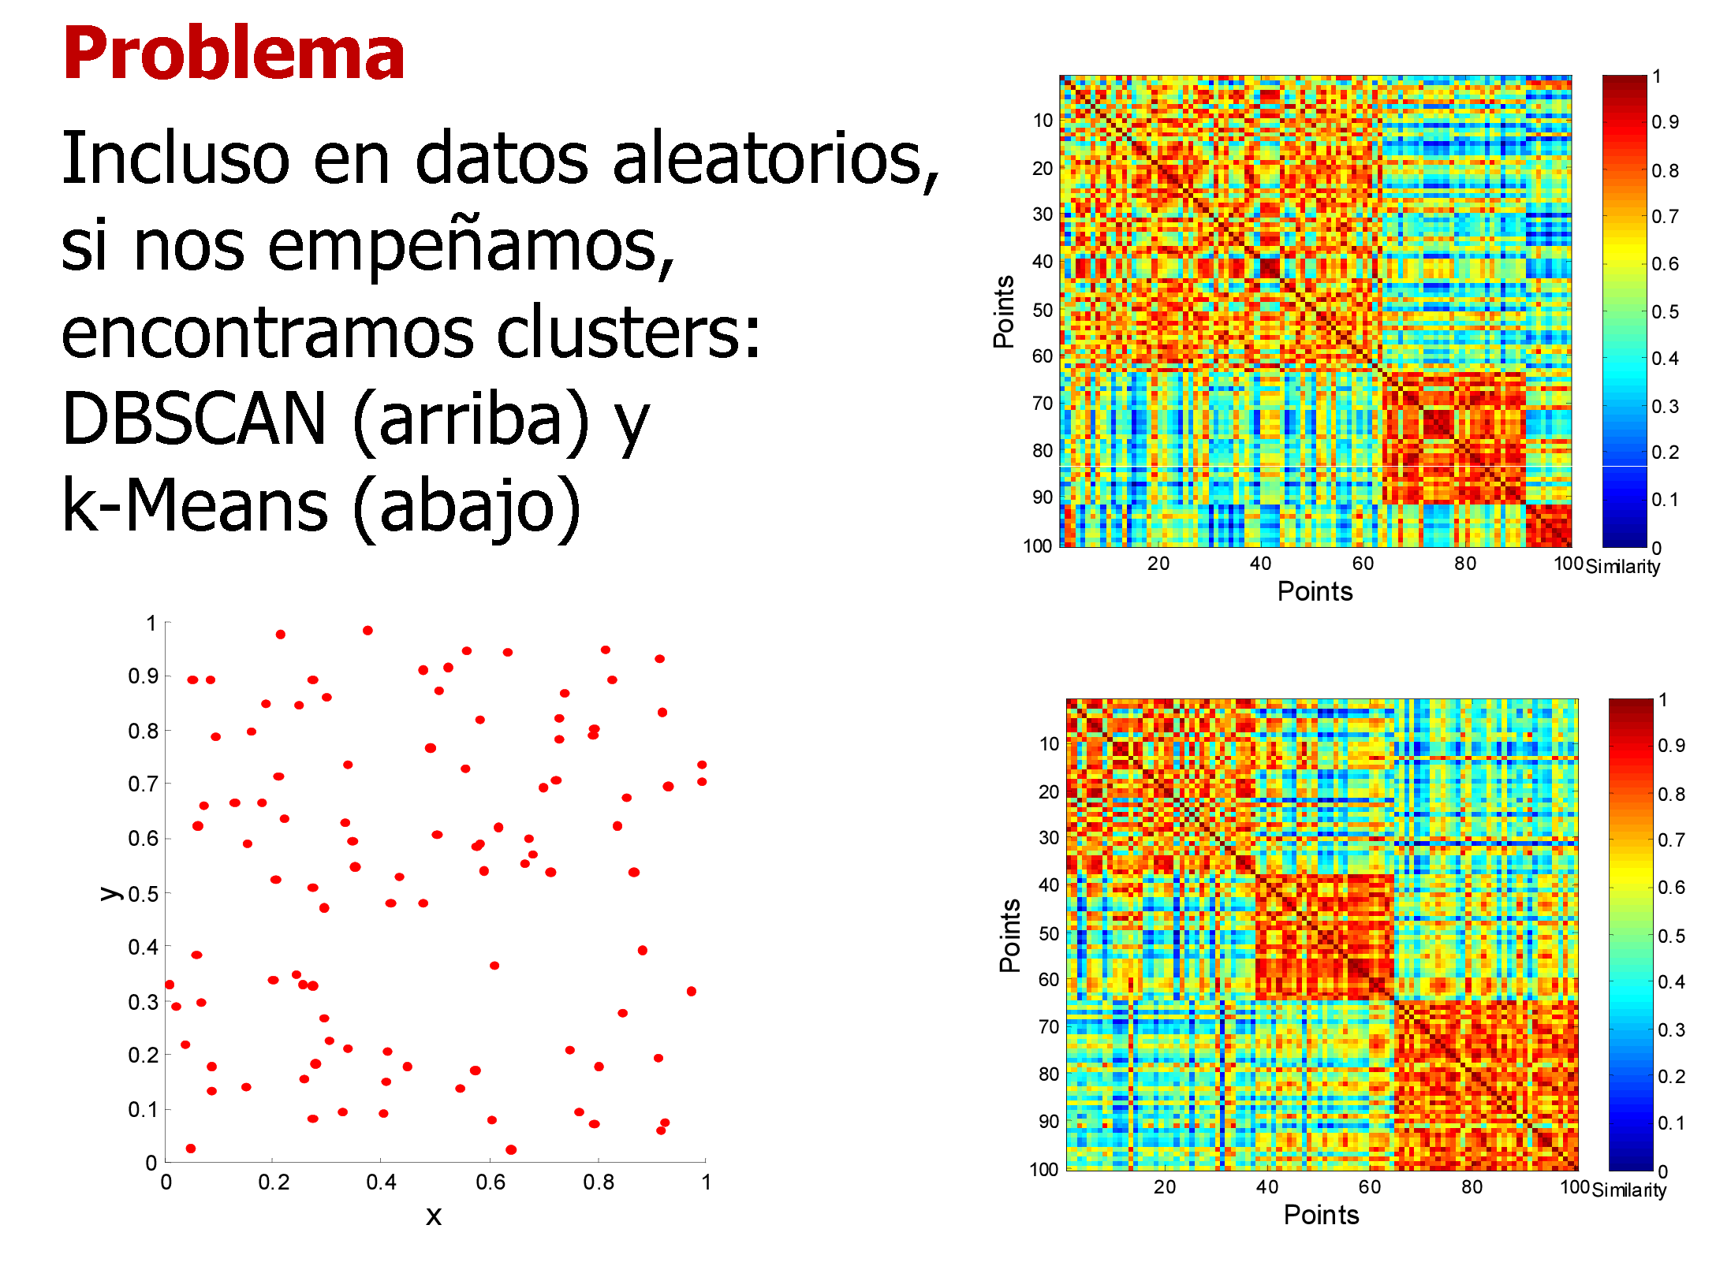
Evaluación sin clases
Matriz de similaridad

Slide 30
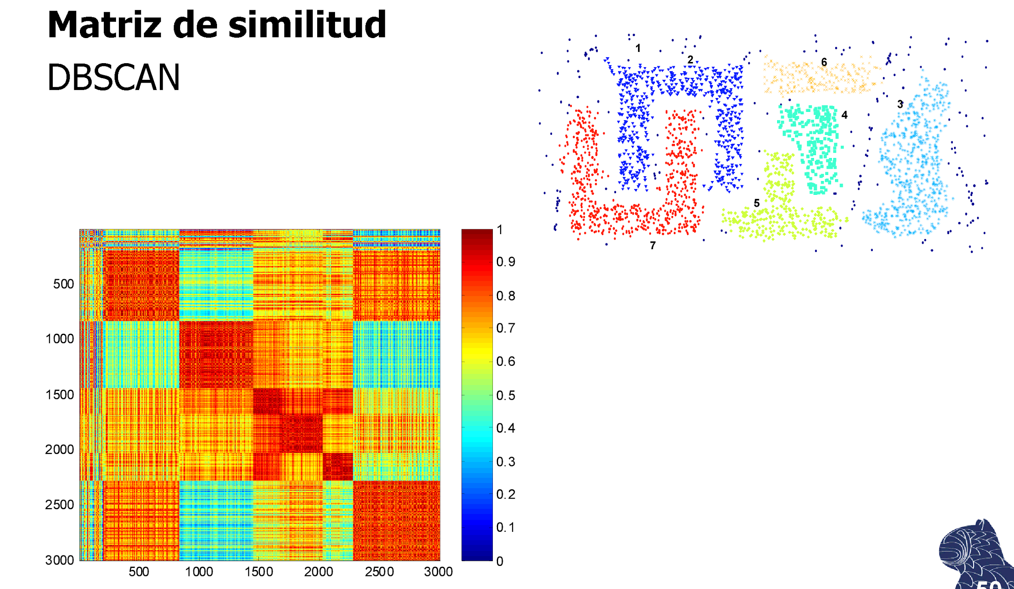
Evaluación sin clases
Matriz de similaridad

Slide 31
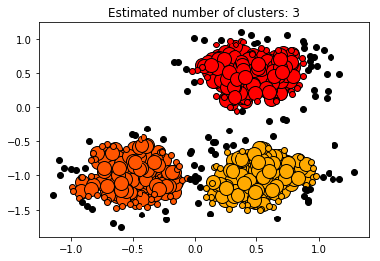
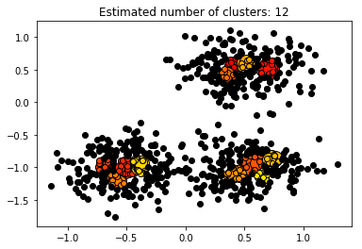
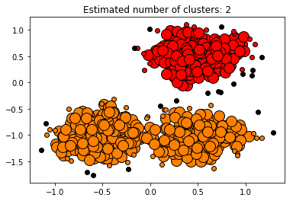
DBSCAN min_samples=10
eps=0.2
eps=0.1
eps=0.3
note_fig10.ipynb

Slide 32
Evaluación con clases
Si los objetos tienen alguna etiqueta, observamos su distribución en los clusters, estamos cerca del problema semi supervisado!!
Homogeneidad: cada cluster contiene sólo miembros de una clase
Completitud: todos los miembros de una clase están en el mismo cluster
V-measure: media armónica de los anteriores
Adjusted Rand index: semejanza entre las etiquetas originales y las asignadas
Información Mutua entre etiquetas originales y asignadas

Slide 33
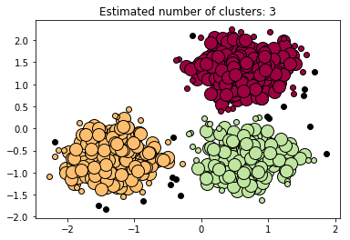
Evaluación con clases: note_fig10.ipynb
Estimated number of clusters: 3
Estimated number of noise points: 18
Homogeneity: 0.953
Completeness: 0.883
V-measure: 0.917
Adjusted Rand Index: 0.952
Adjusted Mutual Information: 0.916
Silhouette Coefficient: 0.626

Slide 34
Evaluación con clases: note_fig10.ipynb
Estimated number of clusters: 3
Estimated number of noise points: 91
Homogeneity: 0.847
Completeness: 0.697
V-measure: 0.765
Adjusted Rand Index: 0.791
Adjusted Mutual Information: 0.764
Silhouette Coefficient: 0.532

Slide 35
Evaluación con clases: note_fig10.ipynb
Estimated number of clusters: 12
Estimated number of noise points: 518
Homogeneity: 0.310
Completeness: 0.247
V-measure: 0.275
Adjusted Rand Index: 0.022
Adjusted Mutual Information: 0.265
Silhouette Coefficient: -0.365

Slide 36
Evaluación con clases: note_fig10.ipynb
Estimated number of clusters: 2
Estimated number of noise points: 20
Homogeneity: 0.563
Completeness: 0.837
V-measure: 0.673
Adjusted Rand Index: 0.545
Adjusted Mutual Information: 0.672
Silhouette Coefficient: 0.448

Slide 37
Evaluación con testigos
Se seleccionan aleatoriamente pares de objetos del dataset
Un experto del dominio decide si tienen que estar en el mismo cluster o en diferentes clusters
Observamos el grado de acuerdo entre cada solución y los testigos
Se seleccionan aleatoriamente objetos del dataset
Se los etiqueta
Se observa cómo se distribuyen en el dataset

Slide 38
Indicadores de malas soluciones
Una clase muy grande y el resto mucho más chicas
Clases con uno o pocos elementos
Clusters con las mismas características, poco distinguibles
Soluciones muy diferentes con diferentes inicializaciones
Malas soluciones pueden deberse a: “malas” características elegidas, número inadecuado de grupos, no hay grupos para encontrar, …

Slide 39
Clustering no es clasificación
No vamos a obtener clases bien diferenciadas, sino más bien mucho ruido
Es fuertemente sensible a las características de los objetos, a los parámetros, a los outliers
La mayor parte de aproximaciones son muy inestables
La primera aproximación suele ser inservible, hay que refinar características e iterar

Slide 40
Aplicaciones
Segmentación de clientes, usuarios… para marketing personalizado
Encontrar temas → topic detection
Segmentación de Imágenes
Agrupamiento de productos
Detección de anomalías
Taxonomías de plantas y otros organismos
Detección de clases con significados semejantes

